Slide 1




ERASMUS KOORDİNATÖRLÜĞÜ
Akademik Koordinatörlere Yönelik
Erasmus Dashboard İşlem Basamakları

Slide 2

Adım Adım Erasmus Dashboard
Değerli Erasmus+ Akademik Koordinatörü/Koordinatör Yardımcısı,
Malumunuz, Erasmus+ Öğrenim Hareketliliği’ne hak kazanan öğrencilerimizin “Learning Agreement” süreçlerini tamamlayabilmeleri için Erasmus+ Bölüm Koordinatörleri’nin imzasına ihtiyaç duyulmaktadır. Bu yıl ve dönem itibariyle kimi ortak üniversitelerimiz, AB tarafından uygulamaya geçirilen “Erasmus+ Dashboard” ve “OLA” sistemini kullanmaya başlamış bulunmakta ve imza işlemleri de dahil olmak üzere Learning Agreement süreçlerini online olarak yürütmektedir.
Bu doğrultuda, bu sistemi kullanan üniversitelerde öğrenim görecek olan Erasmus öğrencileriniz var ise, Koordinatörlüğümüz tarafından sizlere sistem üzerinden tanımlama yapılmış bulunmakta ve bu tanımlama sonrasında aşağıdaki adımları takip ederek öğrencinizin Learning Agreement imza sürecini tamamlamanız beklenmektedir.
İşbirliğiniz için şimdiden teşekkür eder, iyi çalışmalar dileriz.
Erasmus Koordinatörlüğü

Slide 3
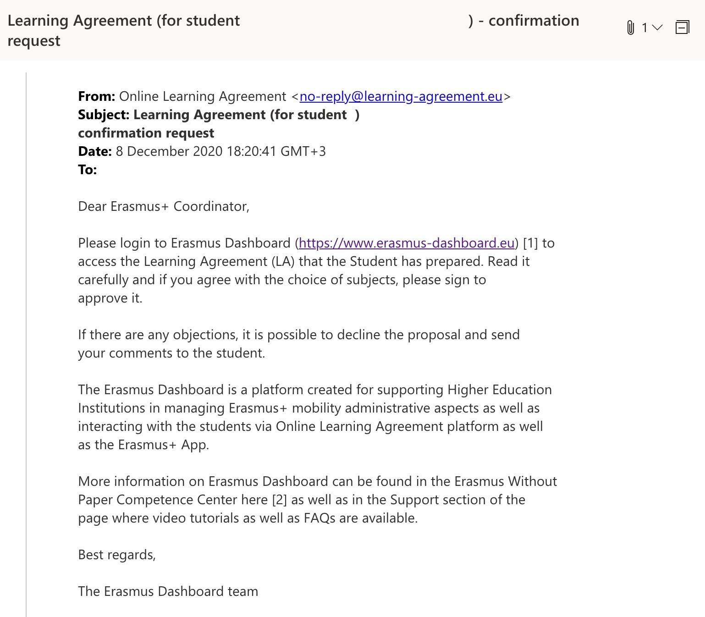
Adım Adım Erasmus Dashboard
İlgili süreç, @munzur.edu.tr uzantılı e-posta kutunuza gelen böyle bir bildirim ile başlamaktadır.
Bu e-posta, koordinatörlüğünü üstlendiğiniz bölümde öğrenim gören ve Erasmus+ hareketliliğinden yararlanmaya hak kazanmış öğrencimizin sistem üzerinden
«Online Learning Agreement» belgesini hazırlamış ve size online imza için gönderdiği anlamını taşımaktadır.

Slide 4
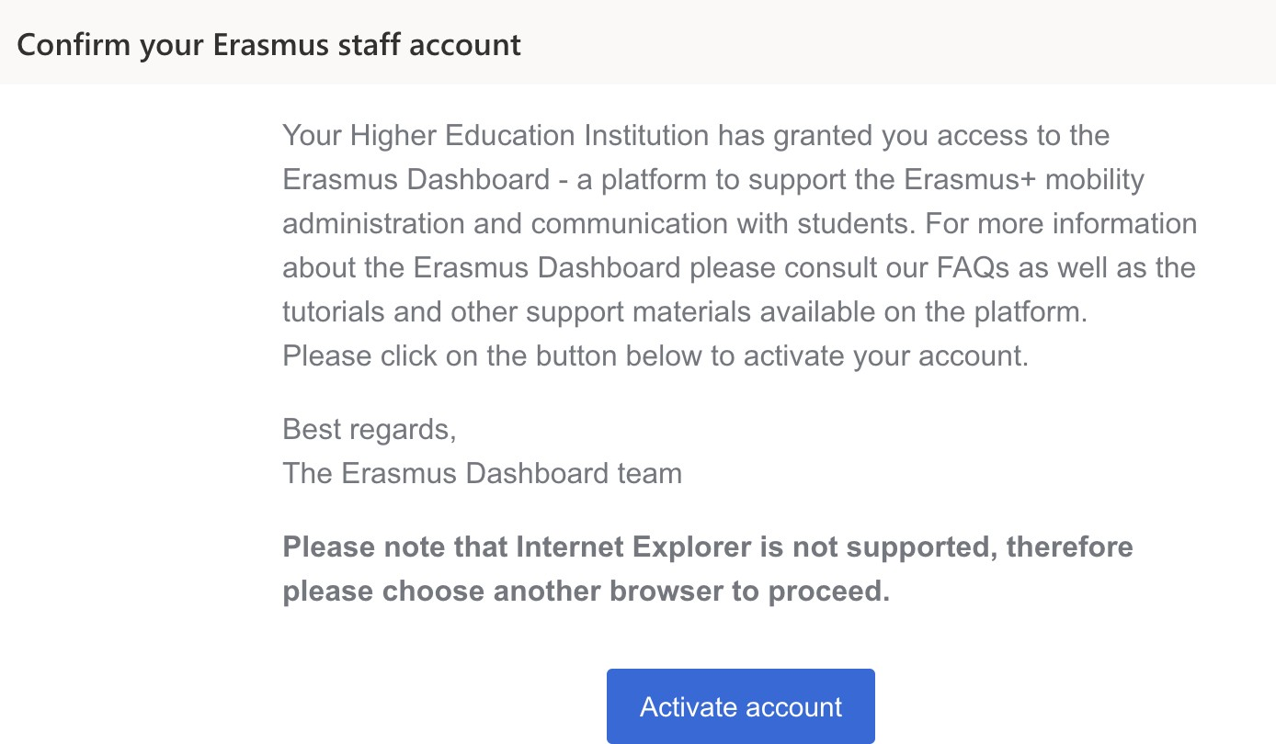
Adım Adım Erasmus Dashboard (1)
Learning Agreement belgesinde yer alan e-posta adresinize Koordinatörlüğümüz
tarafından bir tanımlama (erişim izni) işlemi gerçekleştirilmiştir.
Bu tanımlama işlemi sonrasında Erasmus Dashboard sistemi üzerinden ilgili e-posta adresinize “Confirm Your Account” başlıklı bir e-posta gelmiş olması gerekmektedir.
Bu e-postayı “gelen” kutunuzda göremiyorsanız eğer “spam/junk” gelen kutunuzu da kontrol etmenizi öneririz. Bu e-postayı açarak, içerisinde yer alan “Activate Account” yazısını tıklayarak ilgili hesabı onaylamanız ve şifrenizi oluşturmanız beklenmektedir.
* Sisteme erişim noktasında «Internet Explorer» tarayıcı kullanmamanız önerilmektedir.

Slide 5
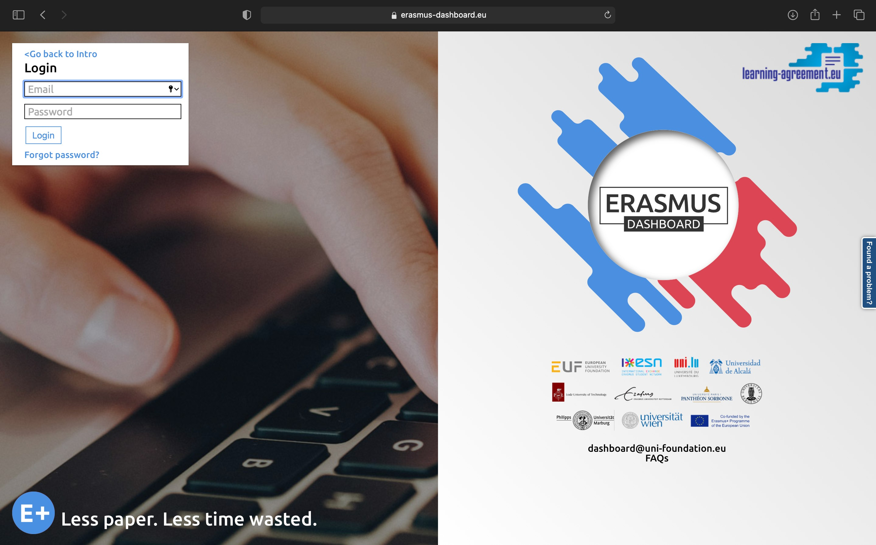
Adım Adım Erasmus Dashboard (2)
Şifrenizi oluşturduktan sonra tekrar aynı sayfaya gelerek (https://www.erasmus-dashboard.eu/account/login) giriş yapmanız gerekmektedir.

Slide 6
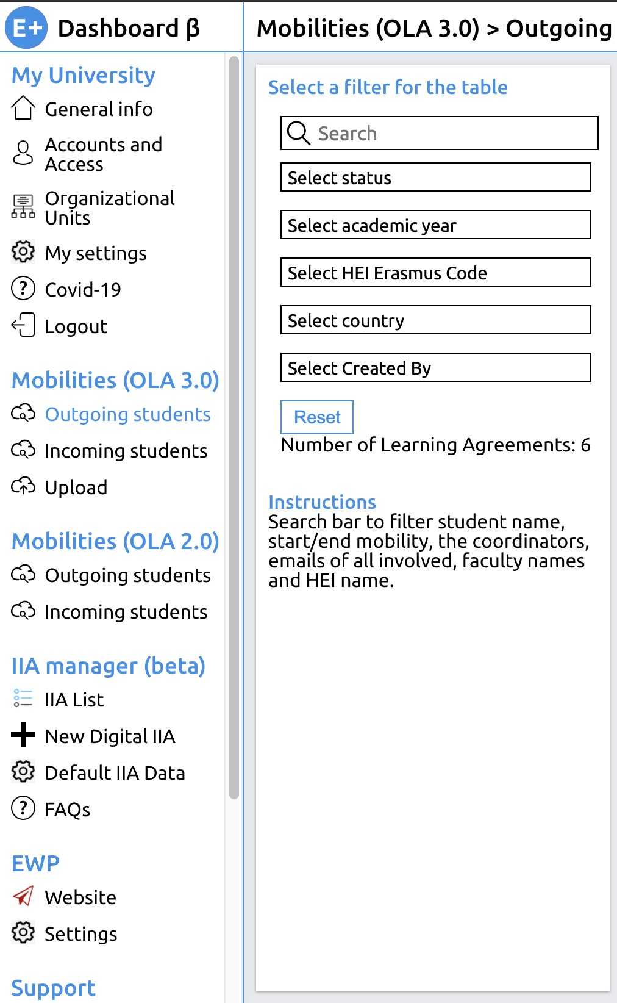
Adım Adım Erasmus Dashboard (3)
Sisteme tekrar giriş yaptıktan sonra,
sol kısımda yer alan
“Mobilities (OLA 3.0)” başlığı altında yer alan
“Outgoing Students” kısmını tıklıyorsunuz.

Slide 7
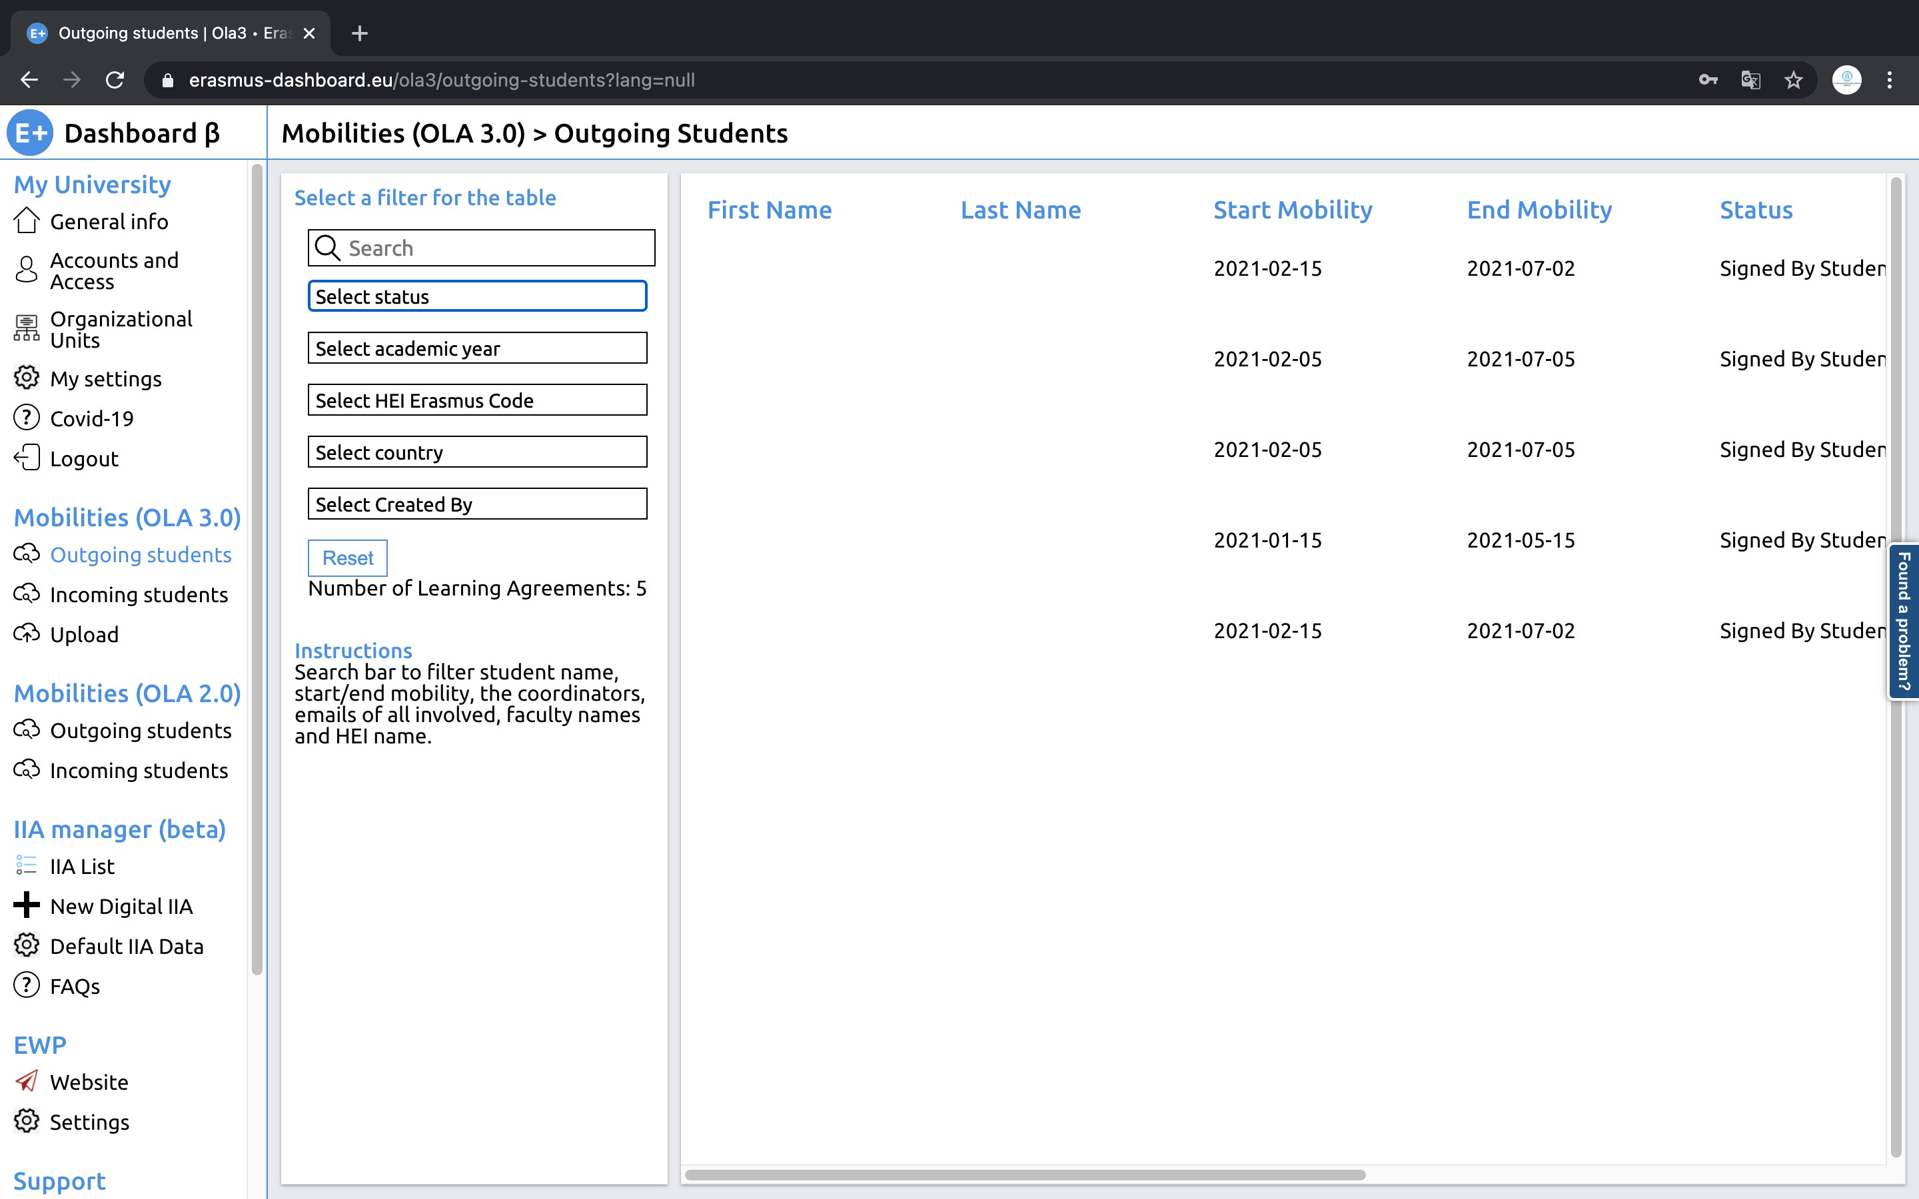
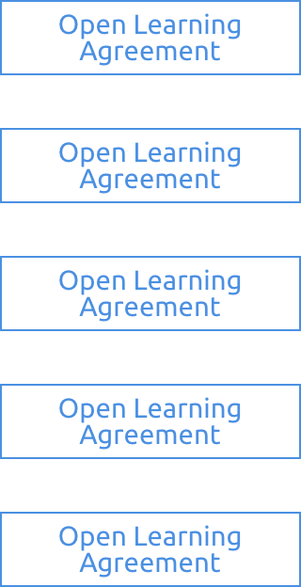
Adım Adım Erasmus Dashboard (4)
’’Outgoing Students’’ kısmı açıldığında bir liste halinde Erasmus giden öğrencilerinin isimleri bulunmaktadır.
Learning agreement belgesini imzalayacağınız öğrencinin bilgilerinin karşısında/en sağında “Open Learning Agreement” başlığı yer almaktadır. Bu başlığa tıklıyorsunuz.

Slide 8
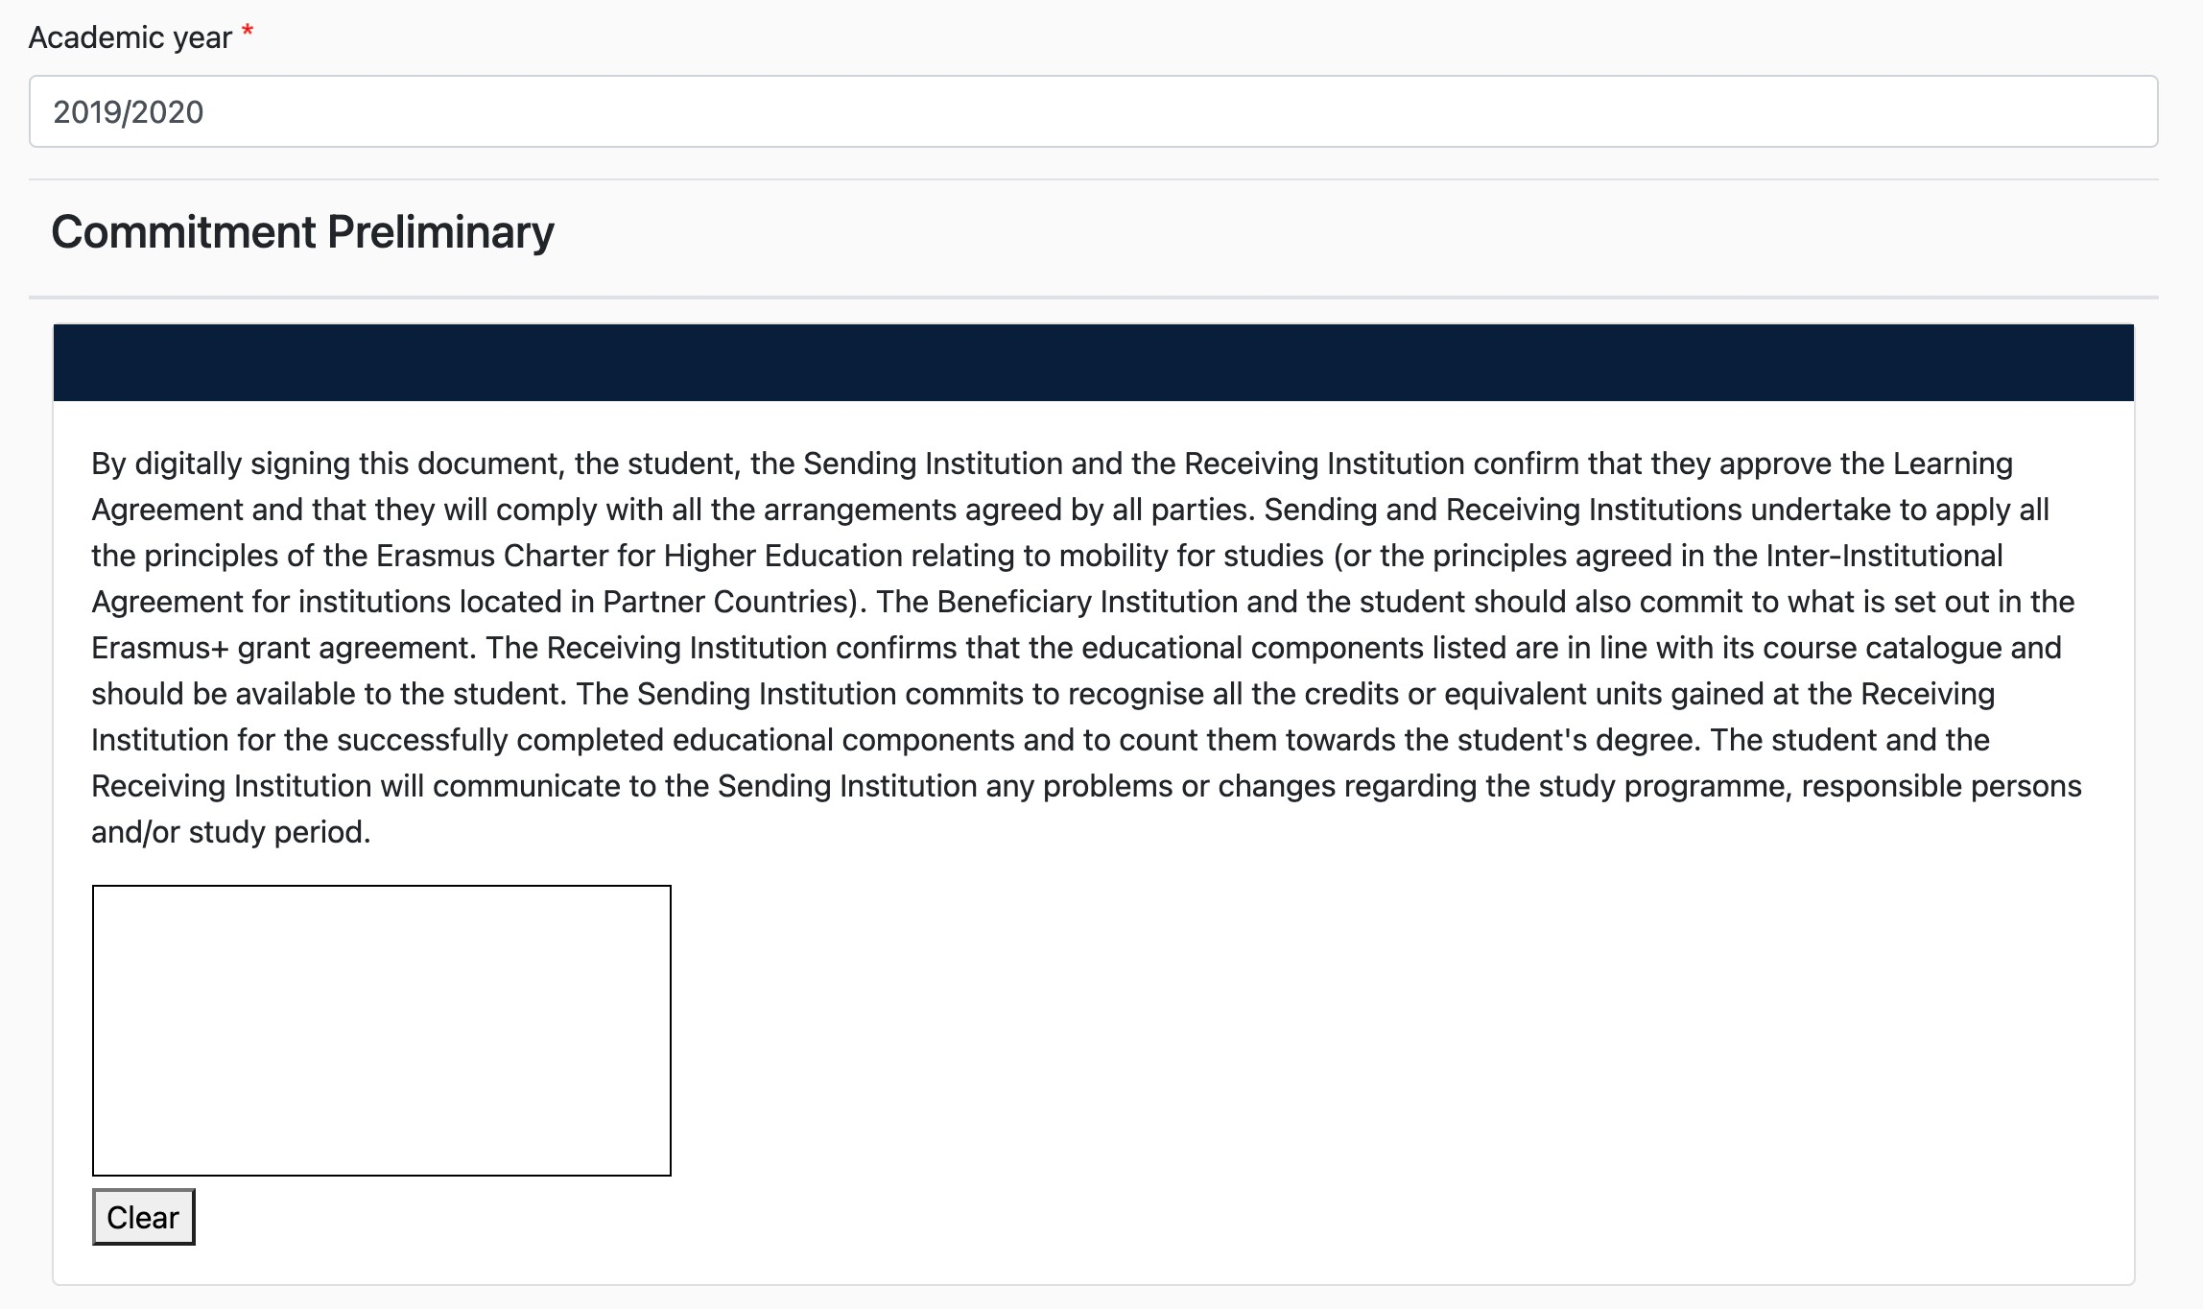
Adım Adım Erasmus Dashboard (5)
İlgili başlığa tıkladığınızda öğrencinin ‘’Learning Agreement’’ belgesi açılacaktır.
Açılan belgede bilgileri kontrol ederek, en altta yer alan “Sign OLA” başlığı altında yer alan kutucuğun içine bilgisayarınızın Mause, Trackpad, Tablet Kalem vb. yardımıyla imzanızı atıyorsunuz/çiziyorsunuz. İmzanızı atarken bir hata yaptığınız takdirde hemen altında yer alan “Clear Signature” kısmını tıklayarak imzanızı baştan atabilirsiniz.

Slide 9
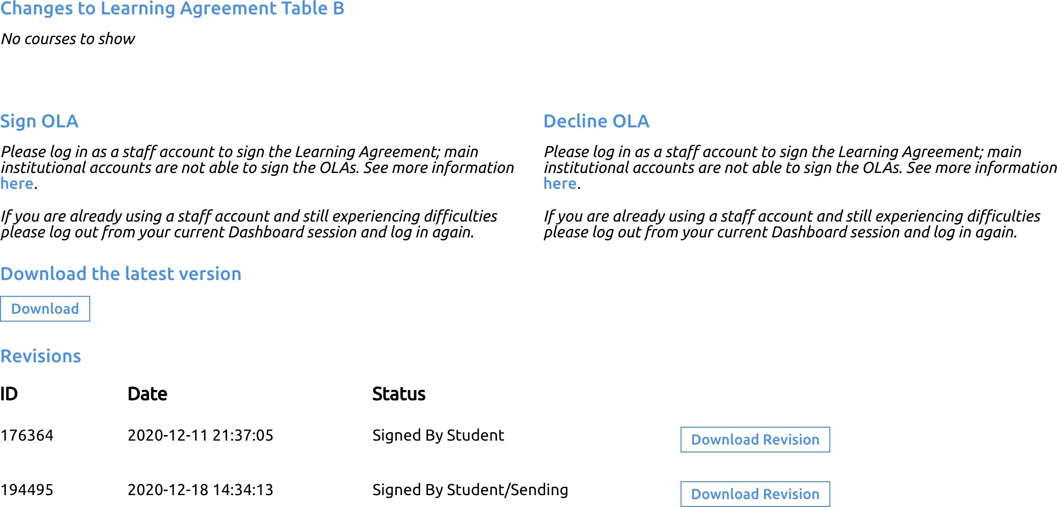
Adım Adım Erasmus Dashboard (6)
İmzanızı attıktan sonra ilgili kutunun altında yer alan “Confirm” seçeneğini tıklayarak,
Learning Agreement belgesinin imza sürecini böylece tamamlamış bulunuyorsunuz ☺

Slide 10

ERASMUS KOORDİNATÖRLÜĞÜ
erasmus@munzur.edu.tr
/munzur.erasmus
Erasmus+ Programı Koordinatörlüğü Aktuluk Kampüsü Mühendislik Fakültesi 1. Kat
No:129 Tunceli
www.munzur.edu.tr

